Slide 1
图神经网络
陈子陶
计算机系
2025年7月27日

Slide 2
目录
Intro
图卷积网络
图注意力网络
E(n)等变图神经网络
GNN 的过平滑问题

Slide 3
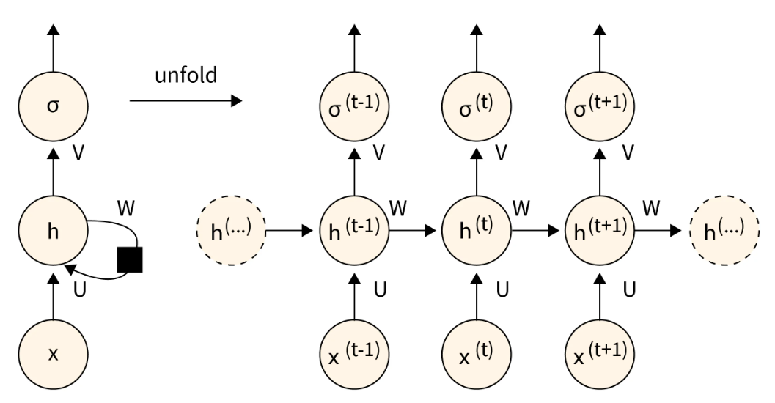
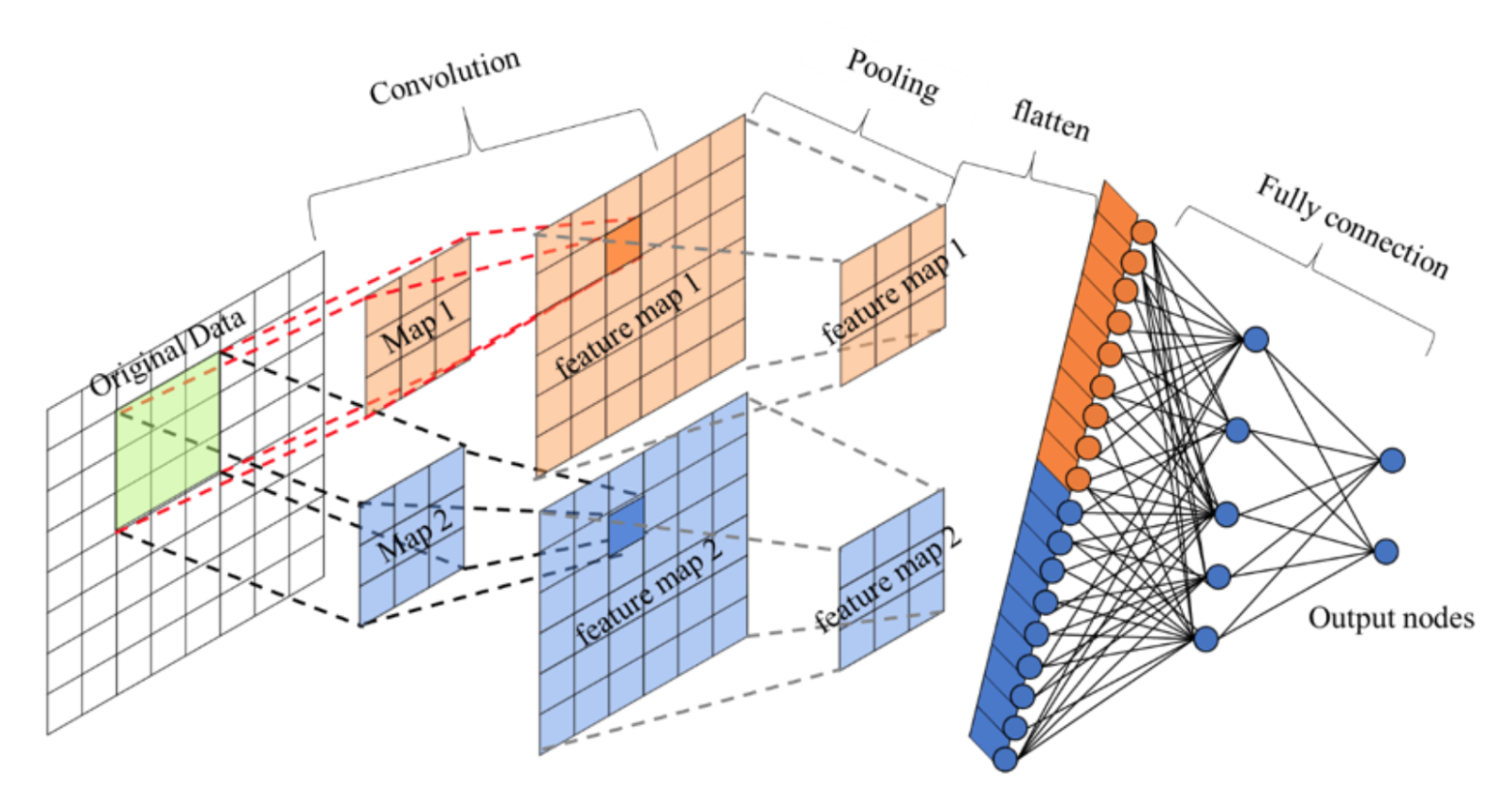
Intro
目前我们经常接触什么类型的神经网络？它们各自适用于什么样的数据？
建模图像的：CNN（空间平移不变）
建模序列的：RNN、LSTM（时序的先后）
建模带有“关系”的数据？
社交关系
知识图谱
文献引用关系

Slide 4
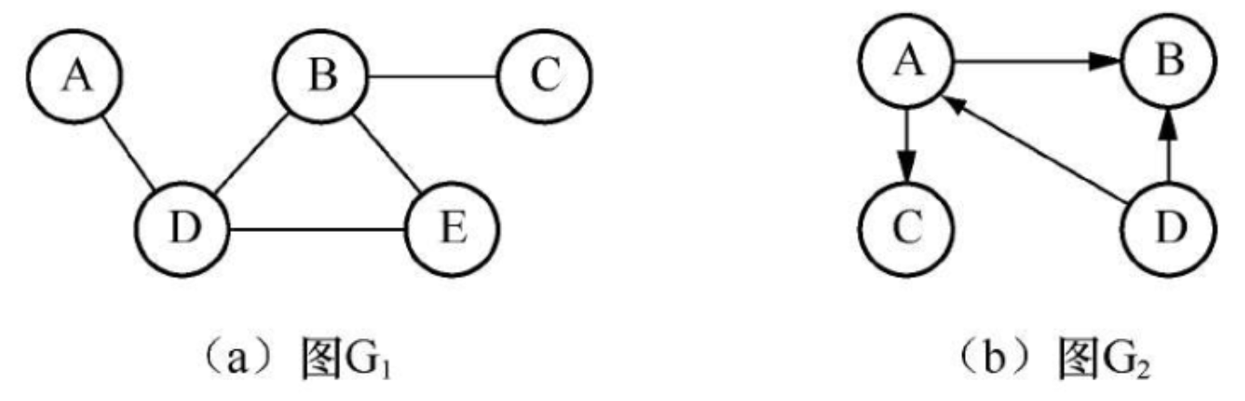
Intro
复习
图的定义：二元组( V(G) , E(G) )称为图。其中V(G)是非空集合，称为结点集，E(G)是V(G)诸结点之间边的集合。常用G=( V, E )表示图
在这里，我们加入一个新的特征 U(G) 用于表示图的整体特征，U(G) 是抽象意义上的，比如：
图中有几个环？
图表示的分子是否有毒？
图是否连通？
图的分类：有向图和无向图

Slide 5
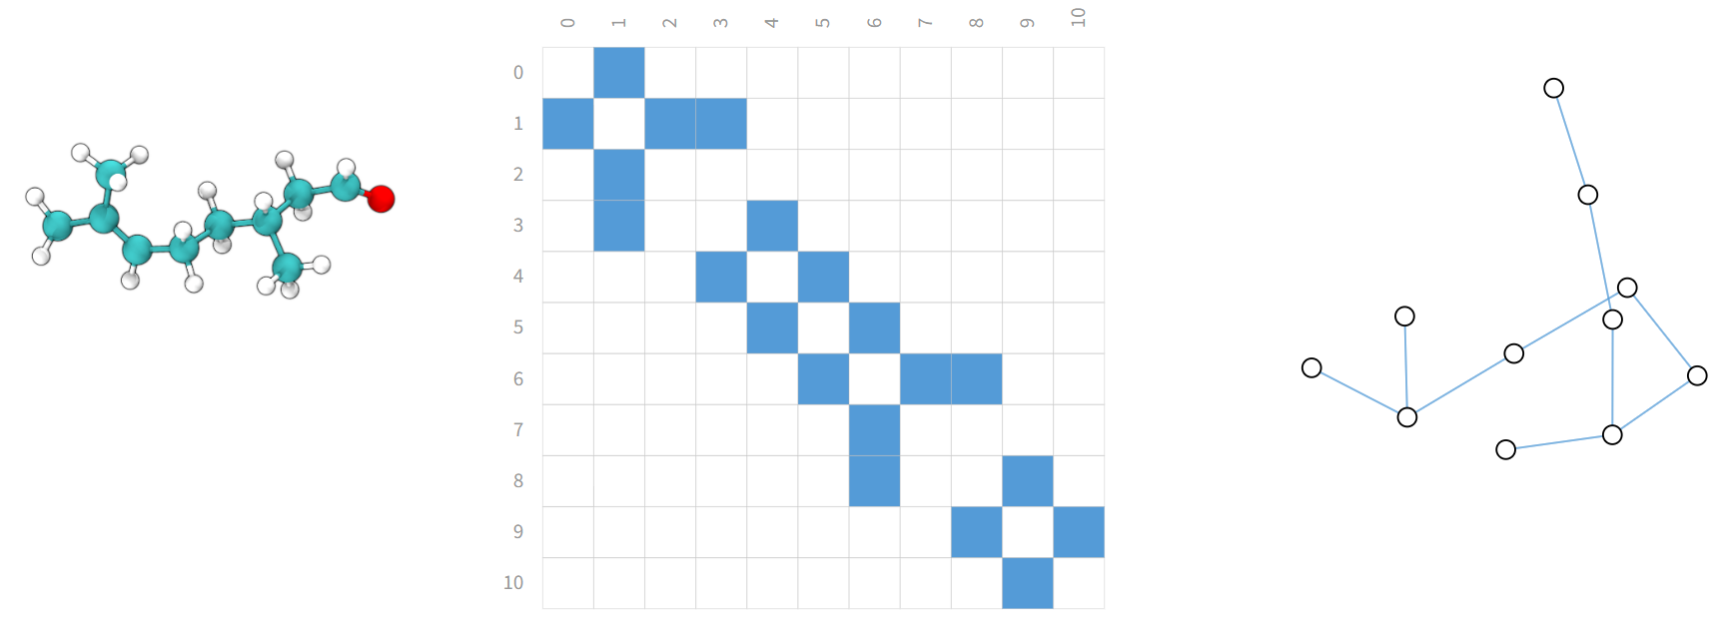
Intro
复习
图的表示：邻接矩阵（ O(V²) ）
优点：简单直接
缺点：1. 没法很好的利用稀疏性
2. 邻接矩阵表示不唯一（非排列不变）

Slide 6
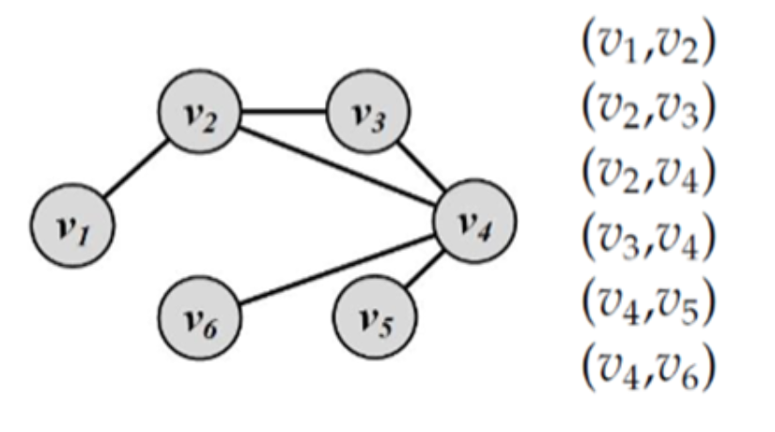
Intro
复习
图的表示：直接存边（ O(E) ）
优点：适于处理稀疏图
查询是否存在某条边：O(m) ，所以一般不用这种表示来遍历图
遍历一个点的所有出边：O(m)
遍历整张图：O(nm)

Slide 7
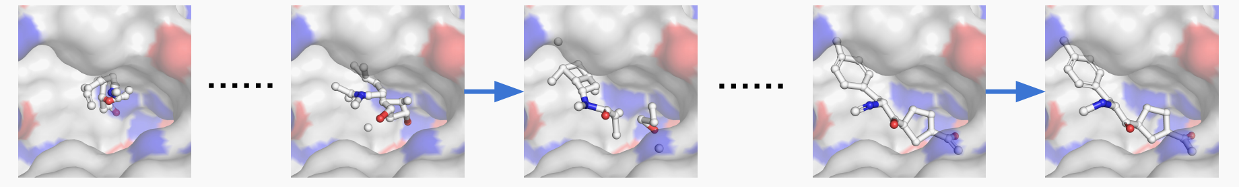
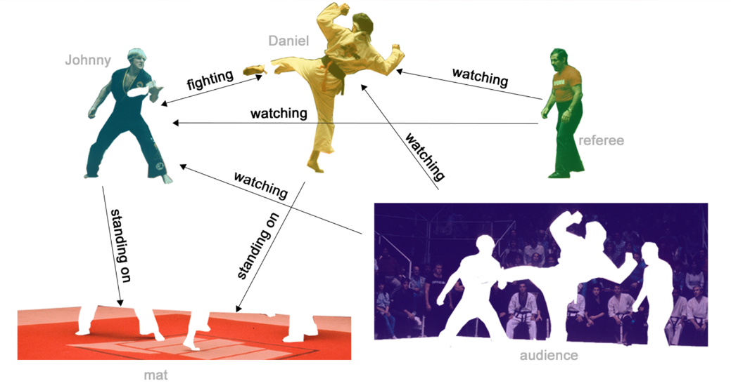
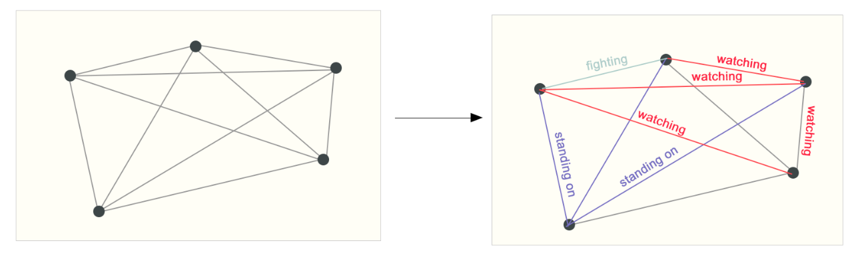
Intro
图相关任务
节点级别任务：
节点分类
节点位置优化（Diffusion）
边级别任务：
预测节点间关系
图级别任务
分子性质预测

Slide 8
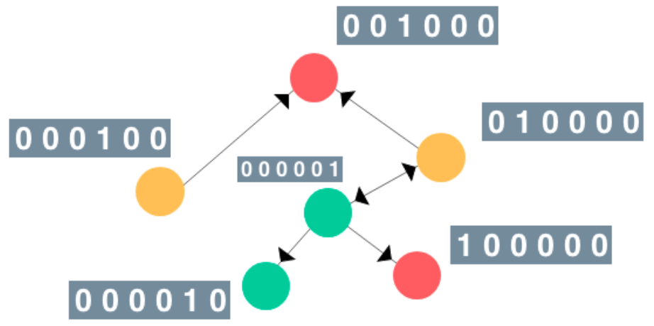
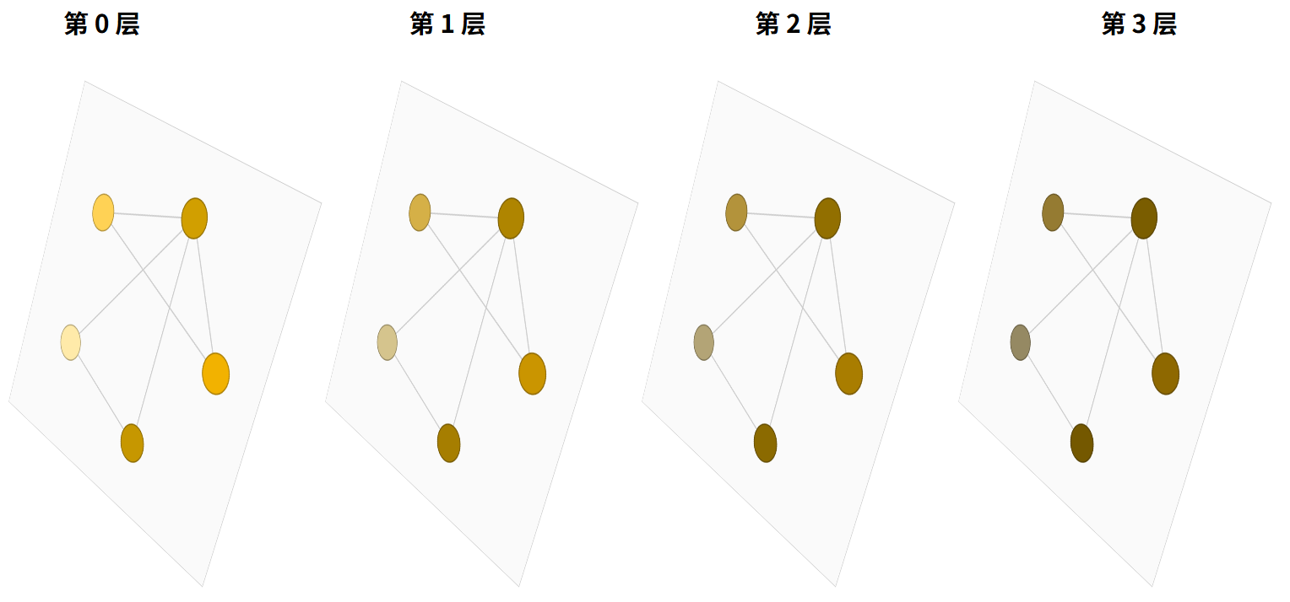
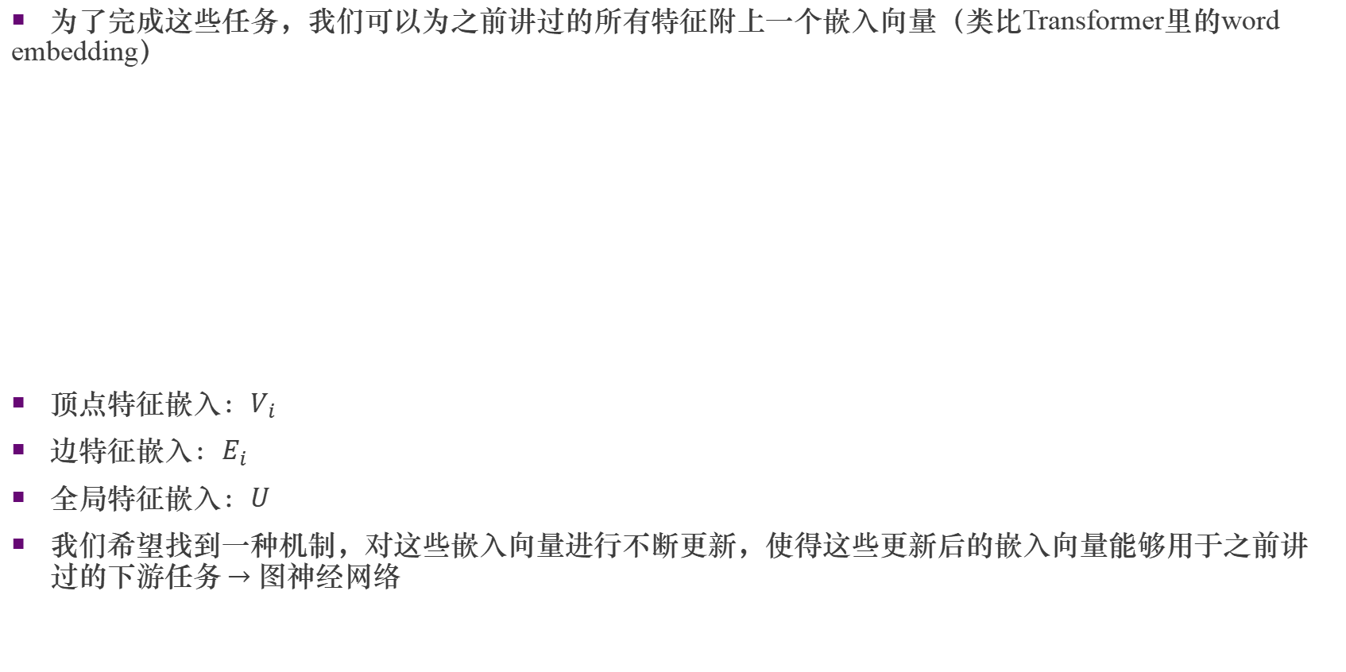
Intro
为了完成这些任务，我们可以为之前讲过的所有特征附上一个嵌入向量（类比Transformer里的word embedding）
顶点特征嵌入：$V_{i}$
边特征嵌入：$E_{i}$
全局特征嵌入：$U$
我们希望找到一种机制，对这些嵌入向量进行不断更新，使得这些更新后的嵌入向量能够用于之前讲过的下游任务 → 图神经网络

Slide 9
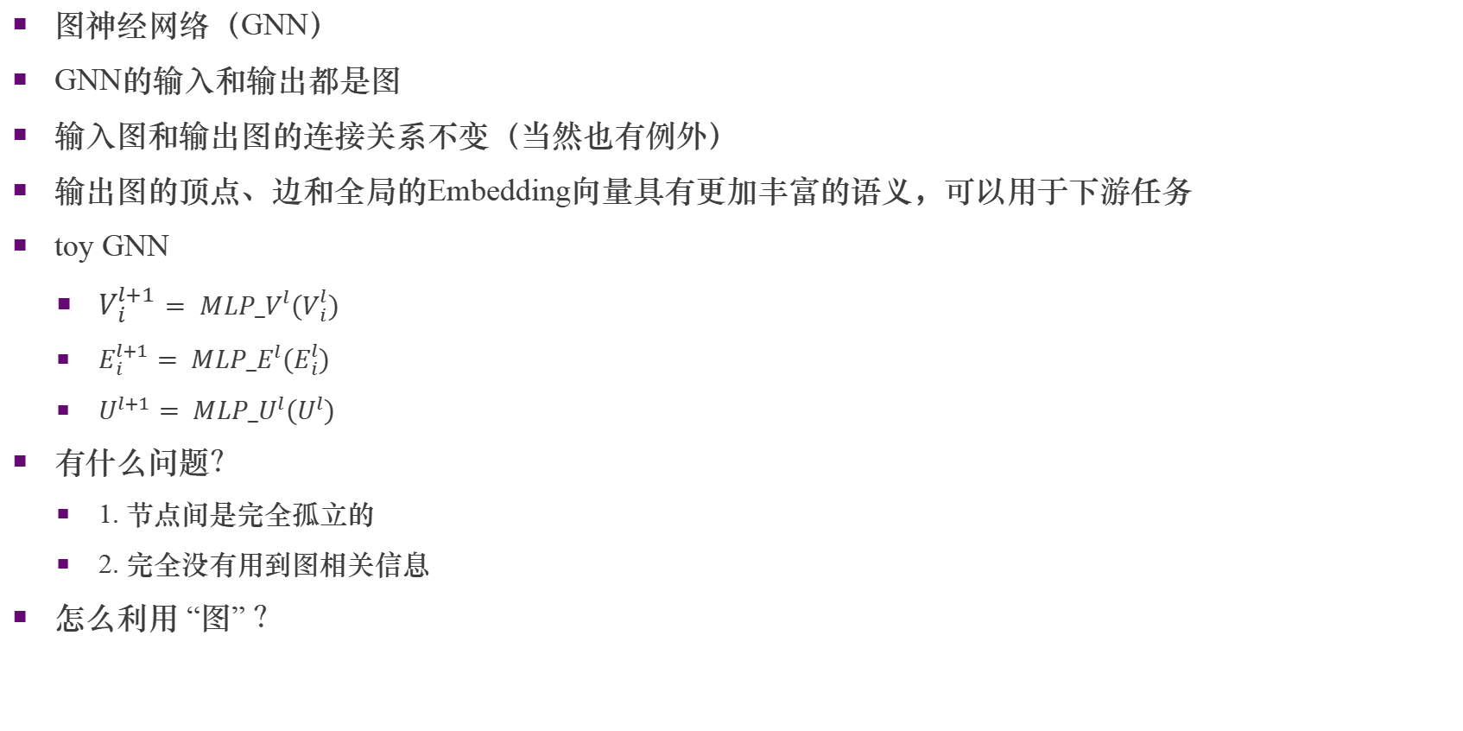
Intro
图神经网络（GNN）
GNN的输入和输出都是图
输入图和输出图的连接关系不变（当然也有例外）
输出图的顶点、边和全局的Embedding向量具有更加丰富的语义，可以用于下游任务
toy GNN
$V_{i}^{l+1}= {MLP_V}^{l}(V_{i}^{l})$
$E_{i}^{l+1}= {MLP_E}^{l}(E_{i}^{l})$
$U^{l+1}= {MLP_U}^{l}(U^{l})$
有什么问题？
1. 节点间是完全孤立的
2. 完全没有用到图相关信息
怎么利用 “图” ？

Slide 10
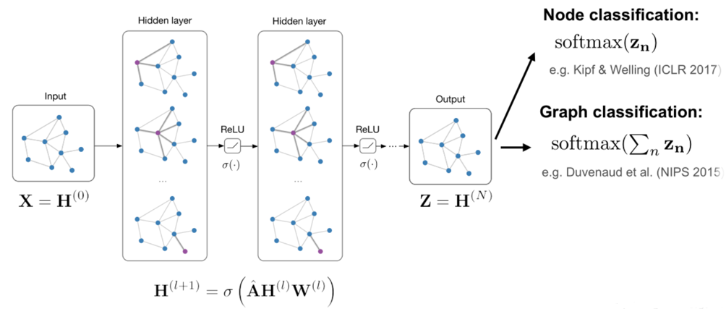
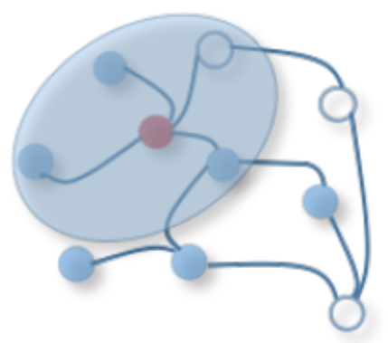
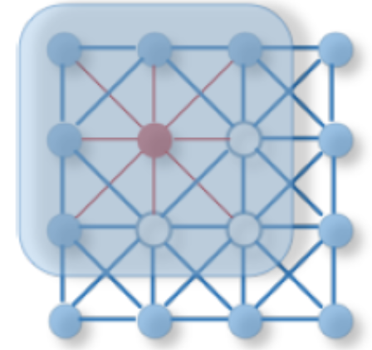
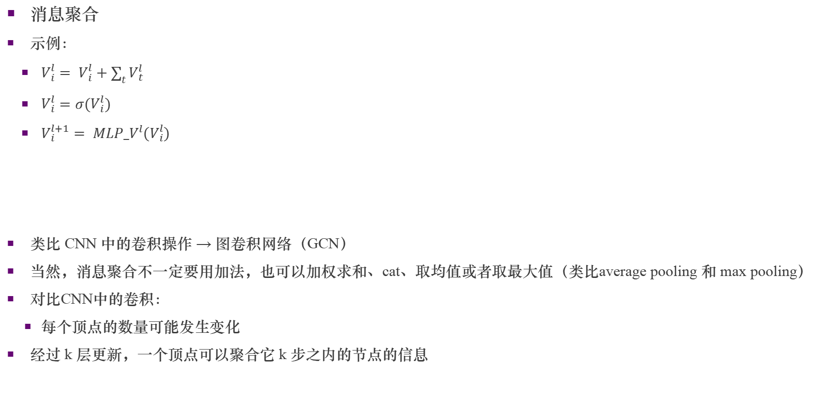
GCN
消息聚合
示例：
$V_{i}^{l}= V_{i}^{l}+\sum_{t}{V_{t}^{l}}$
$V_{i}^{l}=σ(V_{i}^{l})$
$V_{i}^{l+1}= {MLP_V}^{l}(V_{i}^{l})$
类比 CNN 中的卷积操作 → 图卷积网络（GCN）
当然，消息聚合不一定要用加法，也可以加权求和、cat、取均值或者取最大值（类比average pooling 和 max pooling）
对比CNN中的卷积：
每个顶点的数量可能发生变化
经过 k 层更新，一个顶点可以聚合它 k 步之内的节点的信息

Slide 11
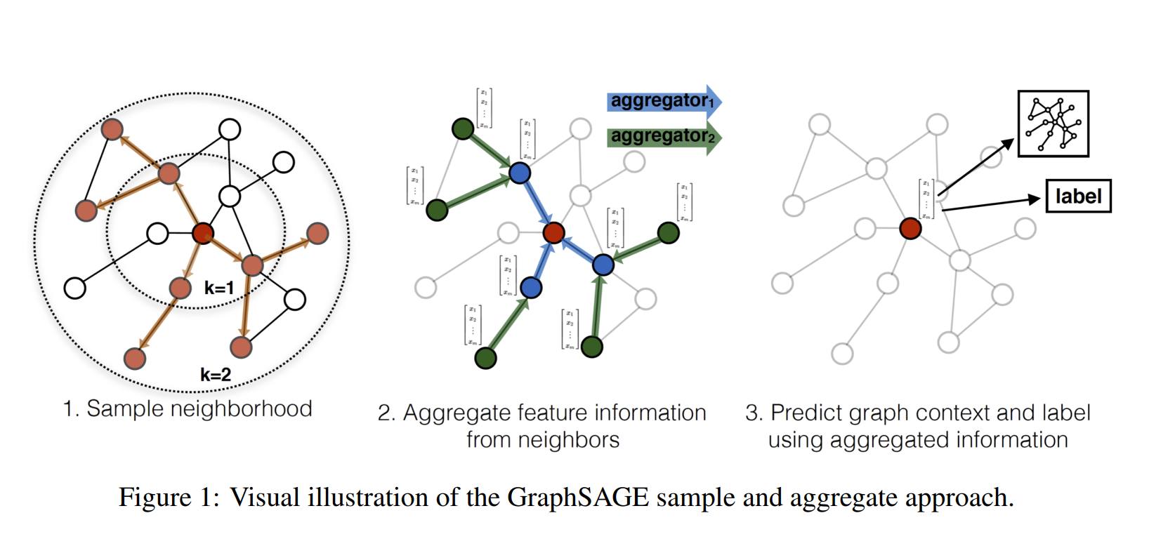
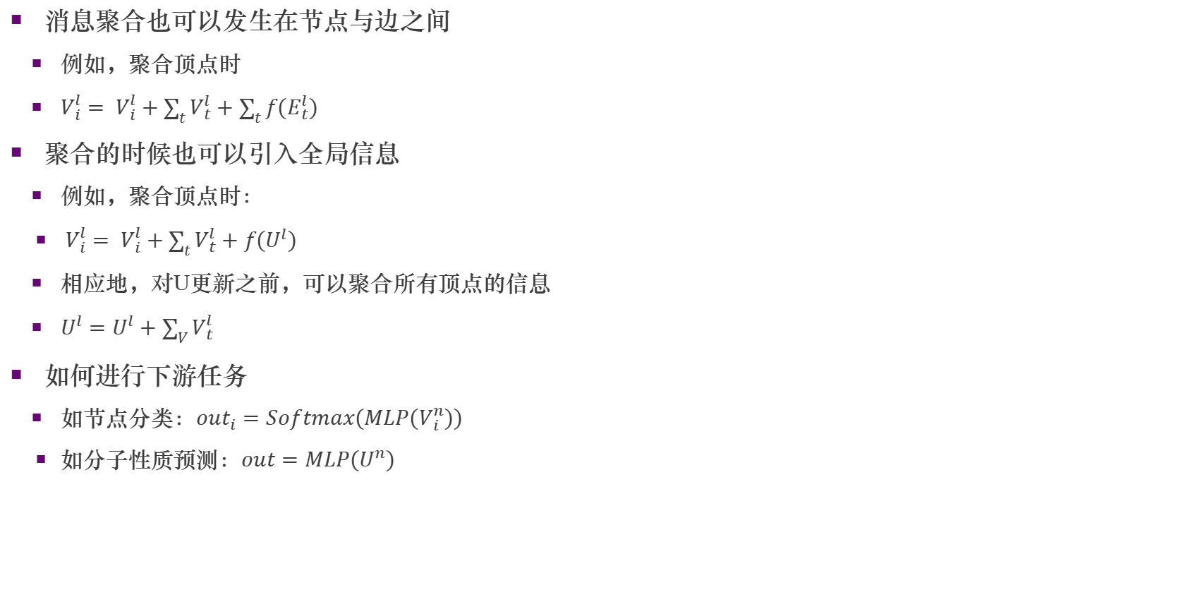
GCN
消息聚合也可以发生在节点与边之间
例如，聚合顶点时
$V_{i}^{l}= V_{i}^{l}+\sum_{t}{V_{t}^{l}}+\sum_{t}{f(E_{t}^{l})}$
聚合的时候也可以引入全局信息
例如，聚合顶点时：
$V_{i}^{l}= V_{i}^{l}+\sum_{t}{V_{t}^{l}}+f(U^{l})$
相应地，对U更新之前，可以聚合所有顶点的信息
$U^{l}=U^{l}+$ $\sum_{V}{V_{t}^{l}}$
如何进行下游任务
如节点分类：${{out}_{i}=Softmax(MLP(V}_{i}^{n}))$
如分子性质预测：$out=MLP(U^{n})$

Slide 12
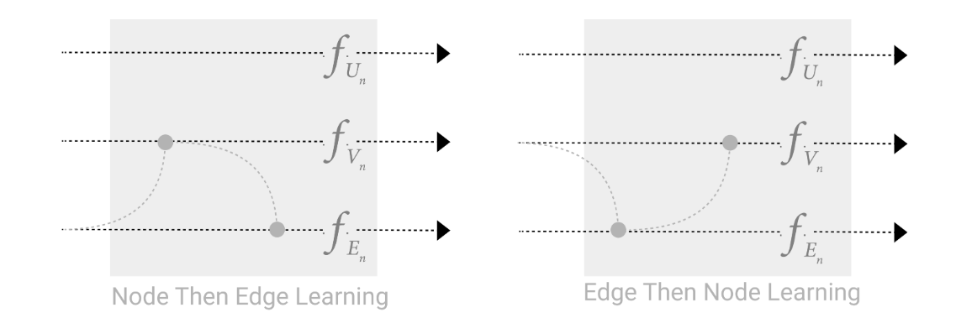
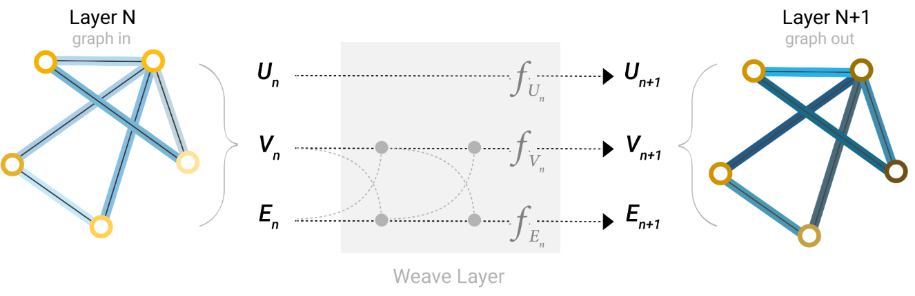
GCN
消息聚合可以有不同的顺序
例如，可以先将边信息聚合到顶点，再将顶点信息聚合到边；反之也可以
也可以交替进行

Slide 13
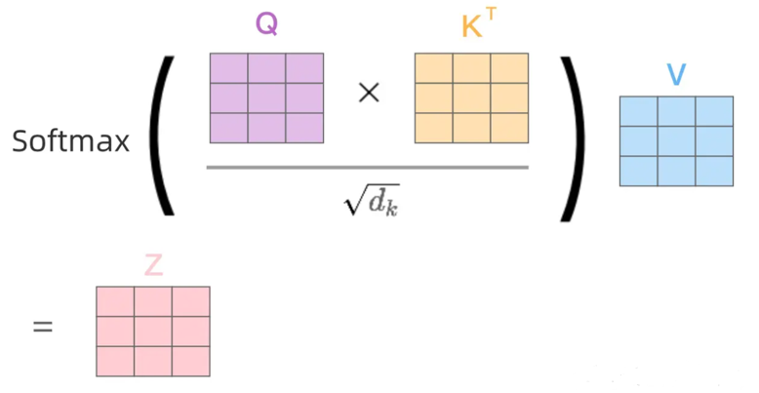
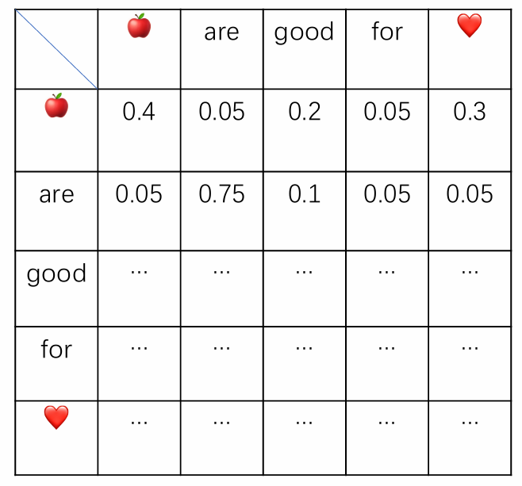
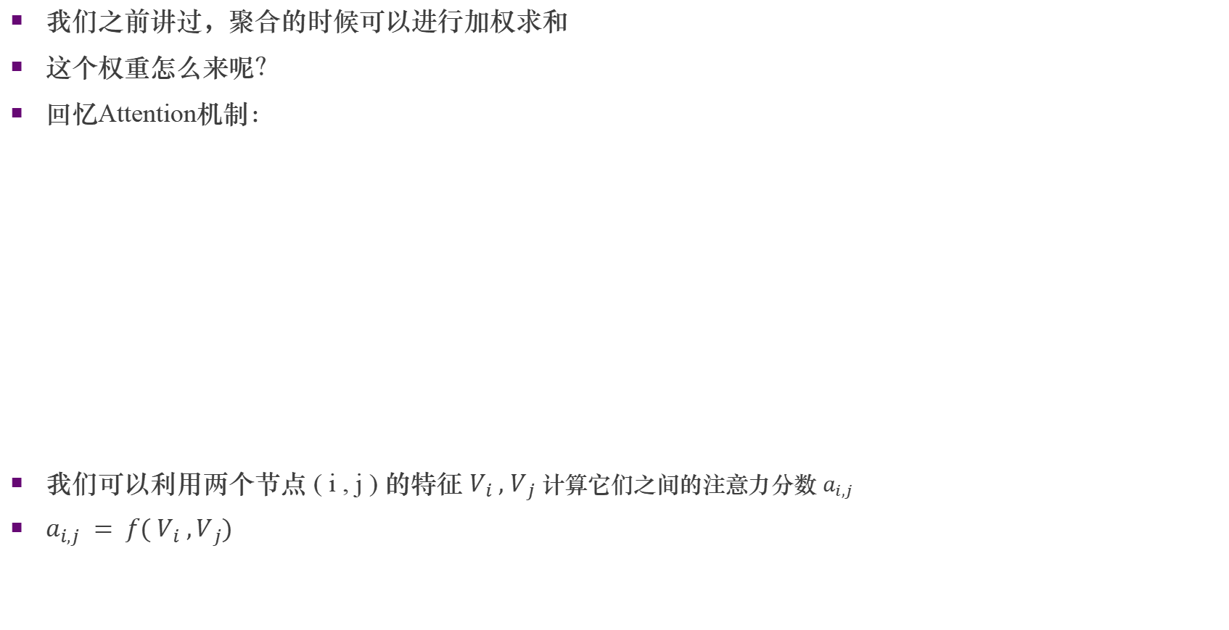
GAT
我们之前讲过，聚合的时候可以进行加权求和
这个权重怎么来呢？
回忆Attention机制：
我们可以利用两个节点 ( i , j ) 的特征 $V_{i} , V_{j}$ 计算它们之间的注意力分数 $a_{i,j}$
$a_{i,j} = f( V_{i} ,V_{j})$

Slide 14
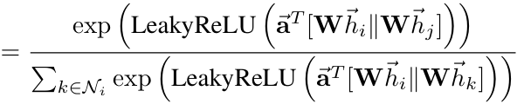
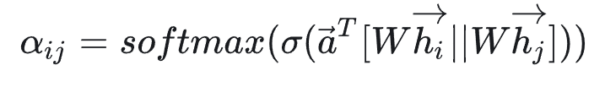
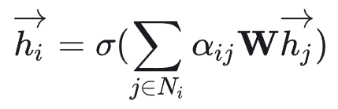
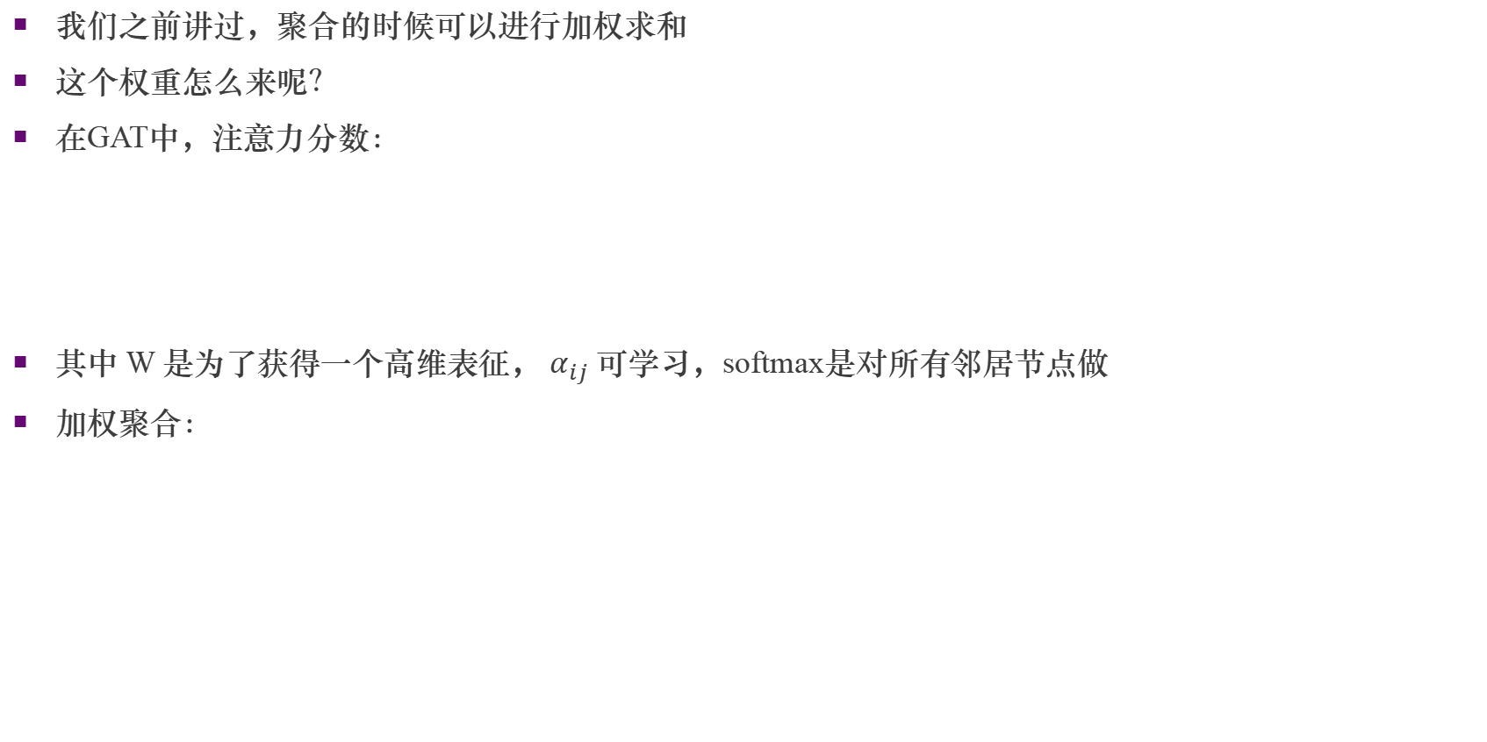
GAT
我们之前讲过，聚合的时候可以进行加权求和
这个权重怎么来呢？
在GAT中，注意力分数：
其中 W 是为了获得一个高维表征， $α_{ij}$ 可学习，softmax是对所有邻居节点做
加权聚合：

Slide 15
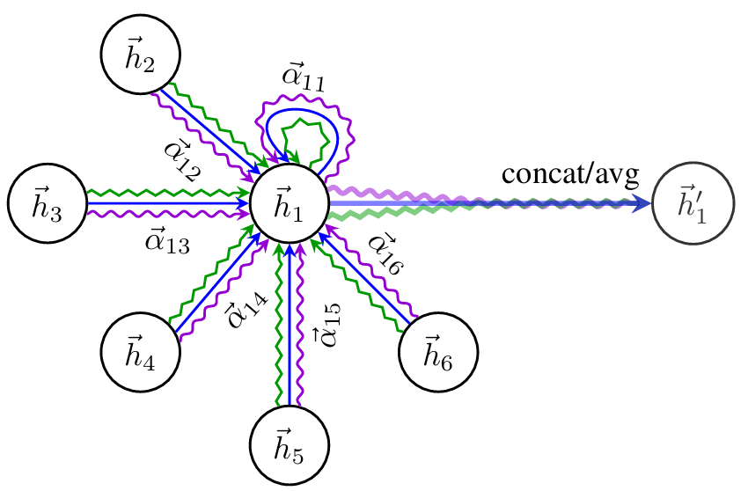
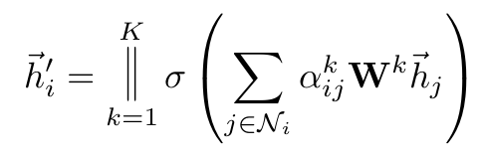
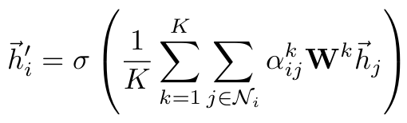
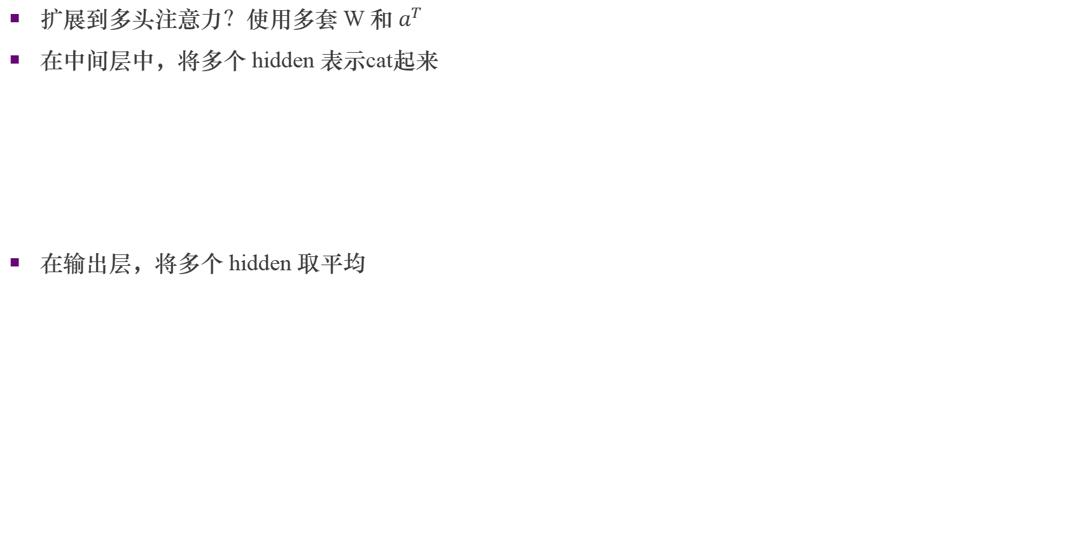
GAT
扩展到多头注意力？使用多套 W 和 $a^{T}$
在中间层中，将多个 hidden 表示cat起来
在输出层，将多个 hidden 取平均

Slide 16
GAT
扩展到多头注意力？使用多套 W 和 $a^{T}$
在中间层中，将多个 hidden 表示cat起来
在输出层，将多个 hidden 取平均

Slide 17
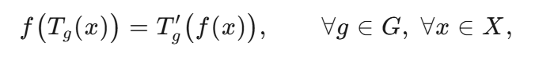
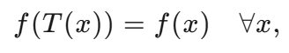
E(n)等变的图神经网络
等变性：若函数 f 对变换 T 满足：
则称 f 是关于 T 等变的
其中，G是一个群（旋转群 SO(2)、平移群等）
Tg 和 T’g 是抽象群元素 g 在空间 X 和 f (X) 上的作用
不变性：若函数 f 对变换 T 满足：
则称 f 是关于 T 不变的

Slide 18
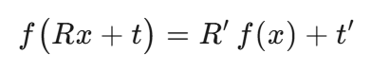
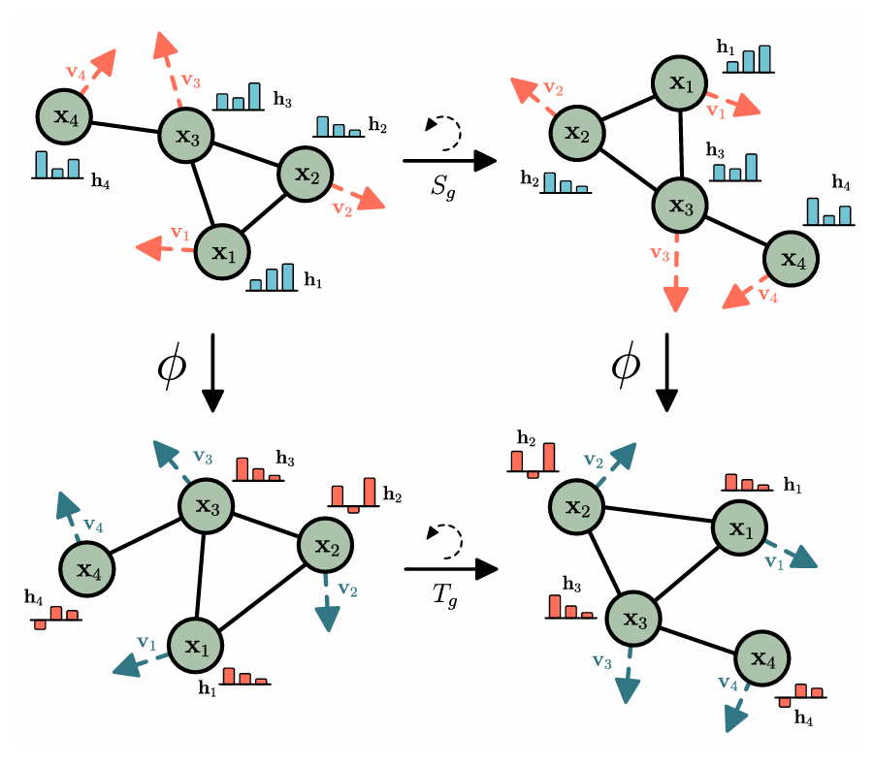
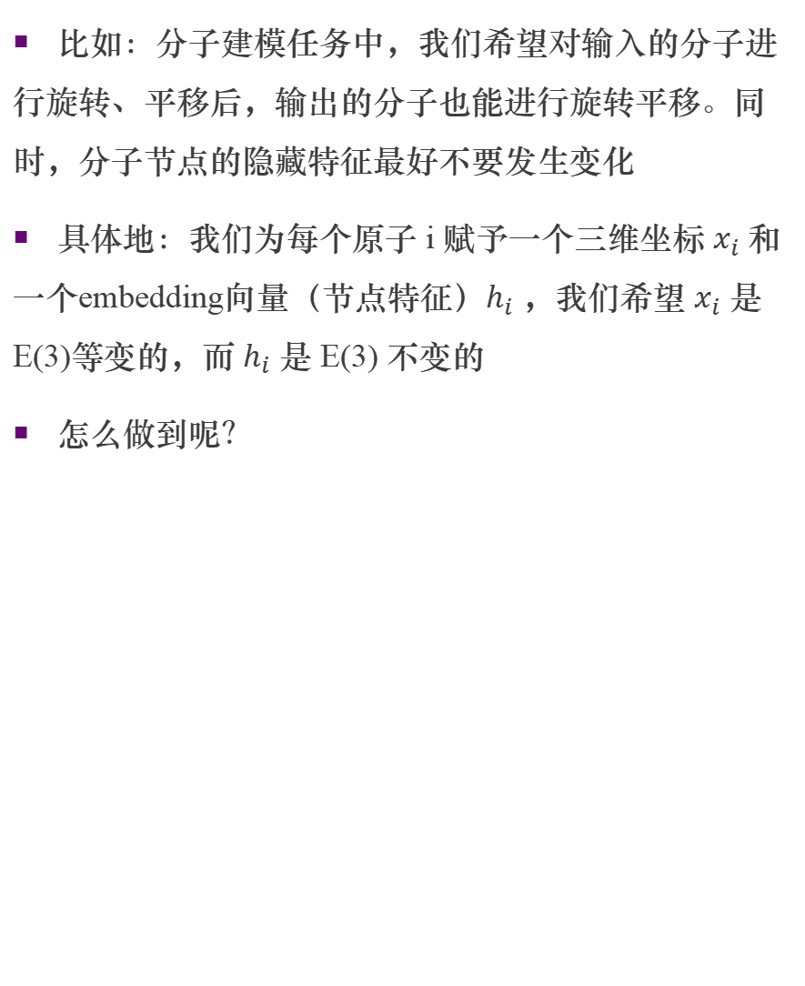
E(n)等变的图神经网络
在一些任务中，我们希望使用的神经网络 f 是 E(n) 等变的，这意味着对于任意旋转(+反射) R 与任意平移 t ，有：
比如：分子建模任务中，我们希望对输入的分子进行旋转、平移后，输出的分子也能进行旋转平移。同时，分子节点的隐藏特征最好不要发生变化
具体地：我们为每个原子 i 赋予一个三维坐标 $x_{i}$ 和一个embedding向量（节点特征）$h_{i}$ ，我们希望 $x_{i}$ 是E(3)等变的，而 $h_{i}$ 是 E(3) 不变的
怎么做到呢？

Slide 19
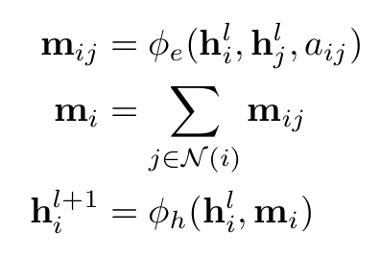
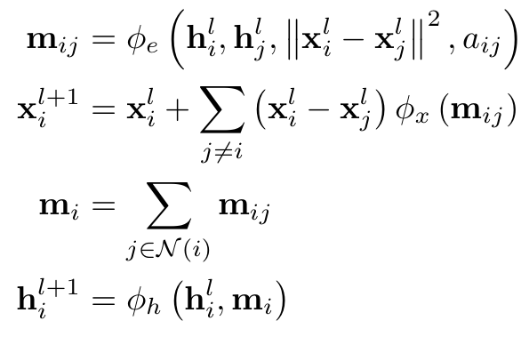
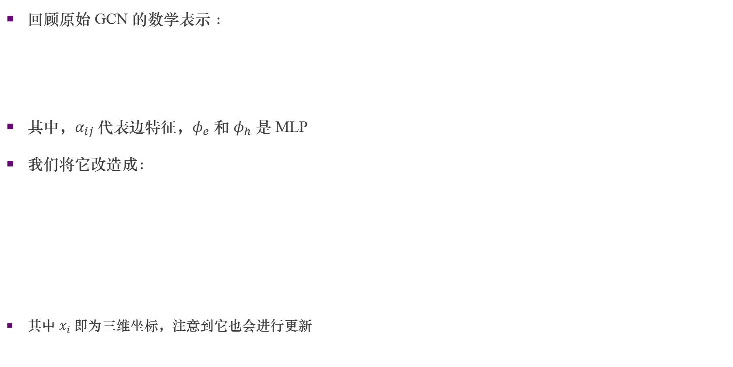
E(n)等变的图神经网络
回顾原始 GCN 的数学表示 ：
其中，$α_{ij}$ 代表边特征，$φ_{e}$ 和 $φ_{h}$ 是 MLP
我们将它改造成：
其中 $x_{i}$ 即为三维坐标，注意到它也会进行更新

Slide 20
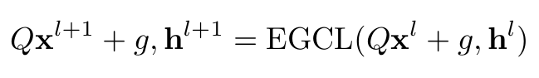
E(n)等变的图神经网络
为什么这个网络能满足之前的要求？
形式化地，我们假设 EGCL 是网络中的一层，我们希望证明对于任意作用在三维空间中的旋转 Q 和平移 g ，都有：

Slide 21
E(n)等变的图神经网络
证明：

Slide 22
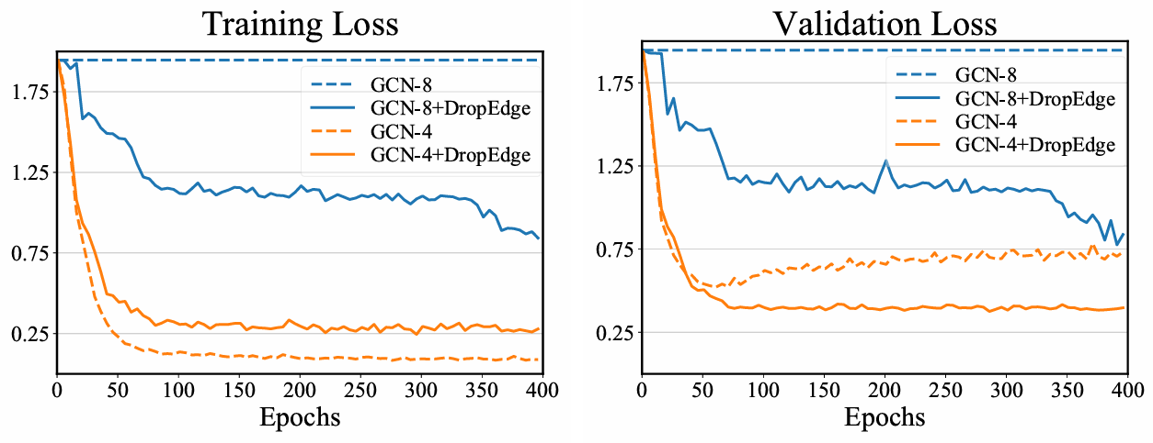
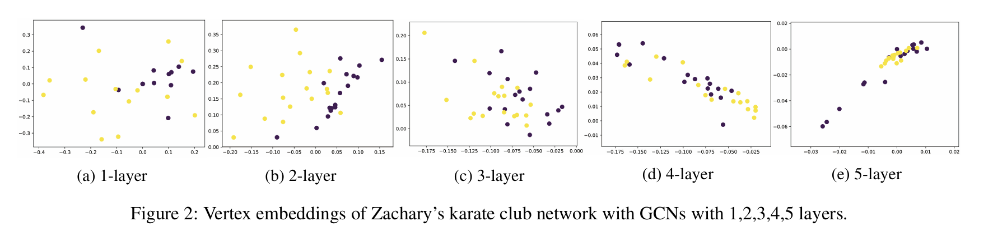
GNN的过平滑问题
小艾正在用GCN做一个节点二分类任务
为了提升准确率，小艾尝试把一个GCN的参数做大，具体地，他将模型叠多了几层，结果发现：
为了探究原因，他把 GCN 各层各个节点的embedding打印出来，发现：

Slide 23
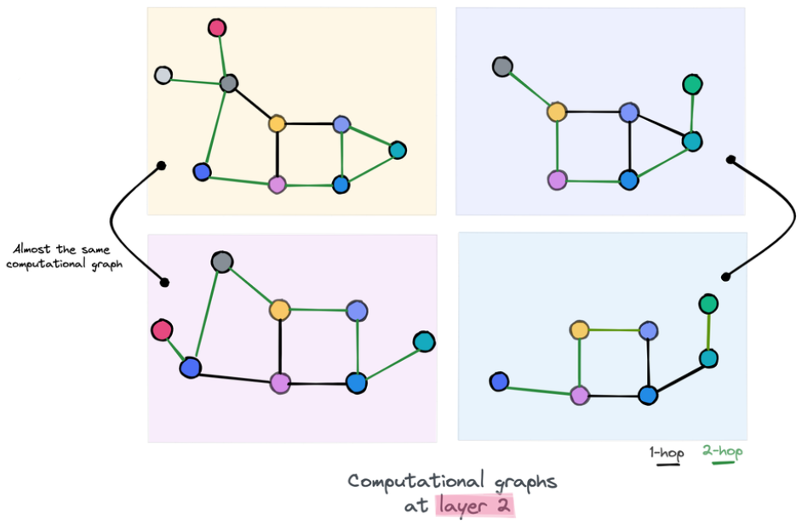
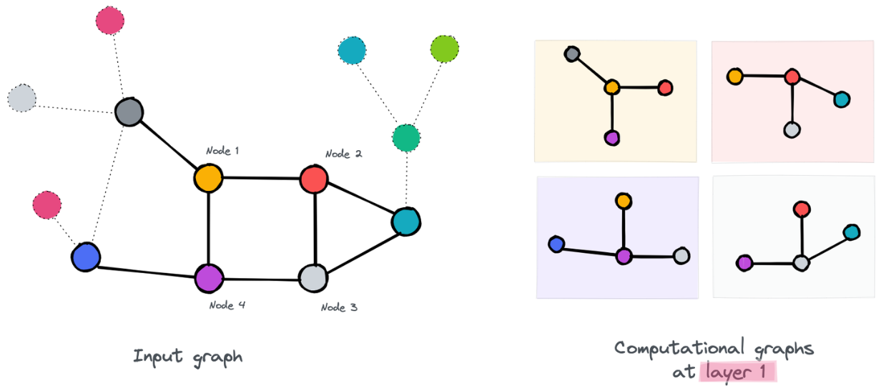
GNN的过平滑问题
在图神经网络的训练过程中，随着网络层数的增加和迭代次数的增加，处于同一个连通分支的节点的嵌入表征会趋向于收敛到同一个值 (即相似的特征)

Slide 24
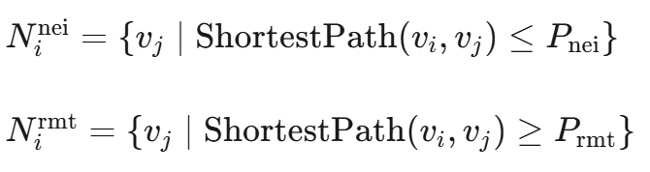
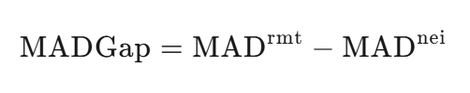
GNN的过平滑问题
一些缓解过平滑的措施
DropEdge：每轮训练随机丢弃一定比例的边（超参数p），通过稀疏化邻域减缓平滑速度
正则化约束：在损失函数中加入MADGap正则项
主要思想：用最后一层的，两个点之间的embedding的夹角余弦值衡量两个节点的相似度
计算相距较远的点的MAD（平均相似度）与距离较近的点的MAD的差值
把这一项放进 loss 里面
……

Slide 25
参考文献
https://distill.pub/2021/gnn-intro/
https://cloud.tencent.com/developer/article/2337199
https://blog.csdn.net/qq_40206371/article/details/125514951#
https://blog.csdn.net/ARPOSPF/article/details/129817487
https://zhuanlan.zhihu.com/p/90470499
EGN原文：https://arxiv.org/pdf/2102.09844v1
https://zhuanlan.zhihu.com/p/378492032
MADGap：https://arxiv.org/pdf/1909.03211
https://arxiv.org/pdf/1801.07606
https://arxiv.org/pdf/2008.09864

Slide 26
欢迎交流~
计31 陈子陶
2025年7月27日

